Slide 1
Ingeniería de Software II
¡Bienvenidos, 706!
Dr. Eric Melecio Castro Leal
Licenciatura en Informática

Slide 2
Agenda de Hoy
Recordando Ingeniería de Software I: Un repaso de los conceptos fundamentales que forman la base de nuestro curso.
Introducción a Ingeniería de Software II: ¿Qué sigue ahora?
Unidad 1: Implementación: El primer paso para materializar el software.

Slide 3
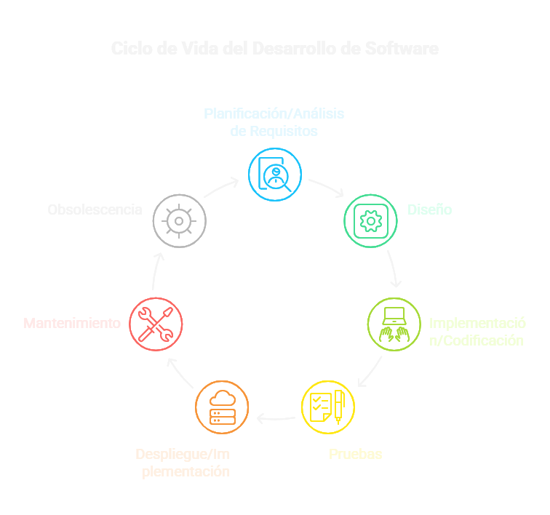
Recordando Ingeniería de Software I
El objetivo principal fue: Aplicar los métodos y técnicas existentes para la obtención de requerimientos, análisis y diseño de un proyecto de software.

Slide 4
1. Planificación/Análisis de Requisitos
Inicio: El diagrama comienza con la identificación de una necesidad o problema que el software debe resolver.
Análisis de Requisitos: Esta etapa implica la recopilación y el análisis de los requisitos del cliente y las partes interesadas. Se definen las funcionalidades, el rendimiento, la seguridad y otras características importantes del software.
Documentación de Requisitos: Los requisitos se documentan en un documento de especificación de requisitos de software (SRS).
Decisión: ¿Los requisitos son claros y completos? Si no, se regresa al análisis de requisitos. Si sí, se avanza a la siguiente etapa.

Slide 5
2. Diseño
Diseño de la Arquitectura: Se define la arquitectura general del software, incluyendo los módulos, las interfaces y las tecnologías a utilizar.
Diseño Detallado: Se diseñan los componentes individuales del software, incluyendo las clases, las funciones y las bases de datos.
Documentación del Diseño: El diseño se documenta en un documento de diseño de software (SDD).
Revisión del Diseño: Se revisa el diseño para identificar posibles problemas o mejoras.
Decisión: ¿El diseño es adecuado y factible? Si no, se regresa al diseño de la arquitectura o al diseño detallado. Si sí, se avanza a la siguiente etapa.

Slide 6
3. Implementación/Codificación
Codificación: Se escribe el código del software según el diseño.
Pruebas Unitarias: Se prueban los componentes individuales del software para verificar que funcionan correctamente.
Integración: Se integran los diferentes componentes del software.
Decisión: ¿El código cumple con los estándares y funciona correctamente? Si no, se regresa a la codificación. Si sí, se avanza a la siguiente etapa.

Slide 7
4. Pruebas
Pruebas de Integración: Se prueban los componentes integrados para verificar que funcionan correctamente juntos.
Pruebas del Sistema: Se prueba el sistema completo para verificar que cumple con los requisitos.
Pruebas de Aceptación: El cliente o usuario final prueba el software para verificar que cumple con sus expectativas.
Registro de Defectos: Se registran todos los defectos encontrados durante las pruebas.
Decisión: ¿El software cumple con los requisitos y las expectativas del cliente? Si no, se regresa a la implementación/codificación para corregir los defectos. Si sí, se avanza a la siguiente etapa.

Slide 8
5. Despliegue/Implementación
Despliegue: Se implementa el software en el entorno de producción.
Configuración: Se configura el software para que funcione correctamente en el entorno de producción.
Migración de Datos: Se migran los datos del sistema anterior al nuevo sistema.
Decisión: ¿El despliegue fue exitoso y el software funciona correctamente en el entorno de producción? Si no, se regresa a la implementación/codificación o a las pruebas para corregir los problemas. Si sí, se avanza a la siguiente etapa.

Slide 9
7. Obsolescencia
Fin de Soporte: Se anuncia el fin del soporte para el software.
Retiro: Se retira el software del uso.
Fin: El diagrama termina con la obsolescencia del software.

Slide 10
¿Qué exploramos en Ing. de Software I?
Fundamentos de la Ingeniería de Software:
  Definiciones, evolución y factores de calidad (Norma ISO 25000).
  El proceso de software y sus etapas.
Modelos de Procesos de Software:
  Tradicionales: Cascada y Modelo en V.
  Incrementales: Modelo Incremental y Desarrollo Rápido de Aplicaciones (DRA).
  Evolutivos: Prototipos y Espiral.
  Ágiles: Principios, Scrum, XP.
Ingeniería de Requerimientos:
  La base de todo proyecto: ¿Qué necesita el usuario?
  Obtención, análisis, especificación (Casos de Uso) y validación de requerimientos.
Análisis y Diseño:
  Análisis: Modelado del problema (Diagramas de Flujo de Datos, Diagrama de Clases del Dominio).
  Diseño: Creación de la solución (Arquitectura MVC, Diseño de Componentes, Diseño de UI).

Slide 11
Iniciando Ingeniería de Software II
Dejamos atrás el "qué" y el "cómo se verá" para enfocarnos en el "cómo se construirá".
Pasamos de los planos y diagramas a la selección de herramientas y la escritura de código.

Slide 12
UNIDAD 1: IMPLEMENTACIÓN
El puente entre el diseño y el producto final.
1.1. Selección del Entorno de Desarrollo
La primera gran decisión técnica. El entorno de desarrollo no es solo un editor de texto; es el conjunto de herramientas que nos permitirá construir, probar y desplegar el software de manera eficiente.
Una mala elección en esta etapa puede generar retrabajos, problemas de rendimiento y mayores costos.

Slide 13
UNIDAD 1: IMPLEMENTACIÓN
1.1.1. Evaluación y Selección de Plataforma, Lenguaje y Entorno
A. Plataforma de Ejecución: ¿Dónde vivirá nuestro software?
Criterios de evaluación:
  Sistema Operativo: ¿Windows, macOS, Linux, o será multiplataforma?
  Hardware: ¿Se ejecutará en servidores de alto rendimiento, computadoras de escritorio, o dispositivos móviles con recursos limitados?
  Arquitectura: ¿Será una aplicación de escritorio, una aplicación web, un servicio en la nube (Cloud-Native), o una app móvil?
  Costo y Licenciamiento: ¿Plataformas open-source o propietarias?

Slide 14
UNIDAD 1: IMPLEMENTACIÓN
C. Entorno de Programación (IDE): Nuestro taller de trabajo.
Criterios de evaluación:
  Soporte del Lenguaje: Autocompletado, resaltado de sintaxis y análisis de código estático.
  Herramientas de Depuración (Debugger): Esencial para encontrar y corregir errores.
  Integración con Control de Versiones: Conexión nativa con Git/GitHub.
  Gestión de Dependencias y Construcción: Facilidades para manejar librerías (npm, Maven, Pip).
  Extensibilidad: ¿Se puede personalizar con plugins?
  Ejemplos populares: Visual Studio Code, IntelliJ IDEA, Eclipse, PyCharm.

Slide 15
UNIDAD 1: IMPLEMENTACIÓN
B. Lenguaje de Programación: ¿En qué idioma hablaremos con la máquina?
Criterios de evaluación:
  Naturaleza del Proyecto: No es lo mismo un sistema web (JavaScript, Python, Ruby) que una aplicación de análisis de datos (Python, R) o un sistema embebido (C, C++).
  Rendimiento: ¿Se requieren operaciones de alta velocidad? (C++, Go, Rust).
  Ecosistema: ¿Existen librerías, frameworks y herramientas que faciliten el desarrollo? (Ej. Django para Python, .NET para C#).
  Curva de Aprendizaje y Equipo: ¿El equipo ya domina el lenguaje o se requiere capacitación?
  Comunidad y Soporte: Una comunidad activa garantiza ayuda y evolución del lenguaje.

Slide 16
UNIDAD 1: IMPLEMENTACIÓN
1.1.2. Evaluación y Selección del Manejador de Bases de Datos
El corazón donde residen los datos de nuestra aplicación. La elección depende de la naturaleza y la estructura de la información que manejaremos.

Slide 17
UNIDAD 1: IMPLEMENTACIÓN
1. ¿Relacional (SQL) o No Relacional (NoSQL)?
SQL (Structured Query Language):
  Estructura: Datos tabulares, altamente estructurados y con relaciones predefinidas (Ej. Usuarios, Pedidos).
  Garantías: ACID (Atomicidad, Consistencia, Aislamiento, Durabilidad). Transacciones seguras.
  Ideal para: Sistemas donde la consistencia de los datos es crítica (sistemas financieros, ERPs, sistemas de inventario).
  Ejemplos: MySQL, PostgreSQL, SQL Server, Oracle.

Slide 18
UNIDAD 1: IMPLEMENTACIÓN
NoSQL (Not Only SQL):
Estructura: Flexible. Documentos (JSON), clave-valor, grafos, columnas anchas.
Garantías: BASE (Basically Available, Soft state, Eventually consistent). Prioriza disponibilidad y escalabilidad.
Ideal para: Grandes volúmenes de datos no estructurados, alta velocidad de escritura/lectura, escalabilidad horizontal (Big Data, redes sociales, IoT).
Ejemplos: MongoDB, Redis, Cassandra, Neo4j.

Slide 19
UNIDAD 1: IMPLEMENTACIÓN
NoSQL (Not Only SQL):
Estructura: Flexible. Documentos (JSON), clave-valor, grafos, columnas anchas.
Garantías: BASE (Basically Available, Soft state, Eventually consistent). Prioriza disponibilidad y escalabilidad.
Ideal para: Grandes volúmenes de datos no estructurados, alta velocidad de escritura/lectura, escalabilidad horizontal (Big Data, redes sociales, IoT).
Ejemplos: MongoDB, Redis, Cassandra, Neo4j.

Slide 20
¿preguntas?

